Slide 1
Vita e famiglia alla prova della carta stampata
DI DOMENICO DELLE FOGLIE
Corso di alta formazione universitaria post laurea
PONTIFICIA UNIVERSITÀ LATERANENSE

Slide 2
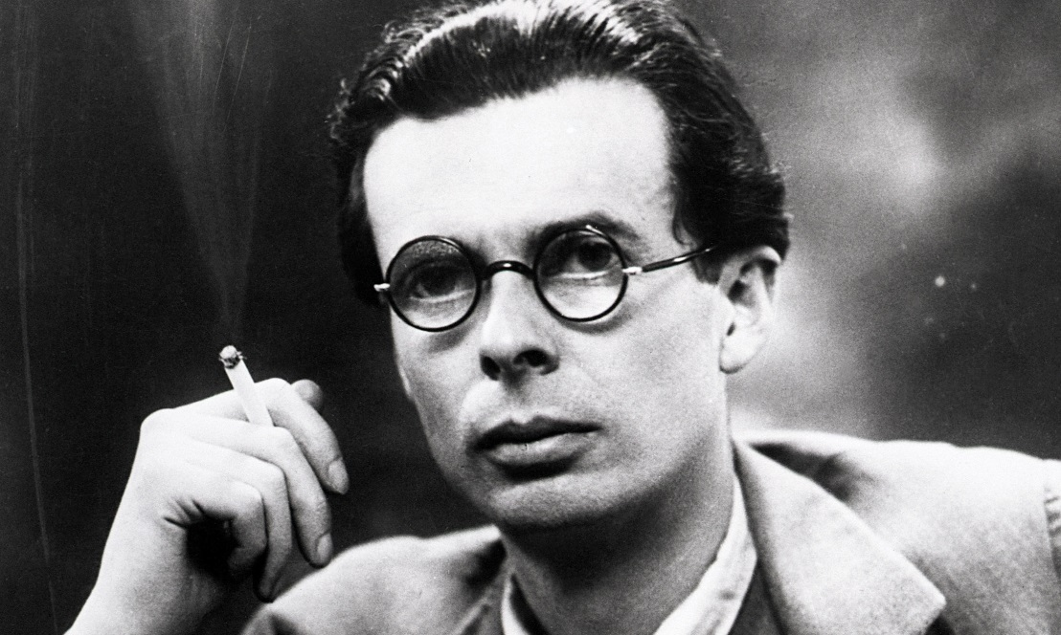
Aldous Huxley – Il mondo nuovo (1932)
Gli embrioni umani vengono prodotti e fatti sviluppare in apposite fabbriche secondo quote prestabilite e pianificate dai coordinatori mondiali e non esistono più vincoli familiari di alcun tipo (“ognuno appartiene a tutti”).
Gli esseri umani in questa società sono divisi in caste, create tramite un ritardo controllato dello sviluppo degli embrioni ottenuto tramite privazione dell'ossigeno, in modo da influenzarne il futuro sviluppo fisico e intellettivo

Slide 3
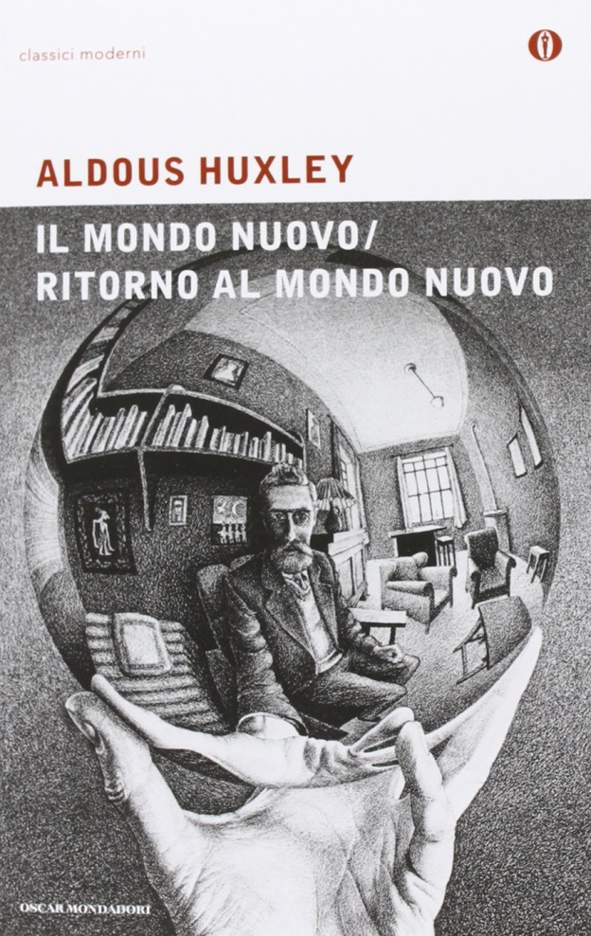
Il mondo nuovo (1932)
È solo fantascienza da antiquariato, oppure vi dice qualcosa sul nostro presente? Quanto è lontana la procreazione extrauterina del nostro orizzonte?
Cosa ne sarà del dibattito, pur decisivo sull’utero in affitto, quando uno scienziato e moderno tecnologo inventerà un utero artificiale (non abbiate dubbi, quel giorno arriverà), così da portare fuori dal corpo della donna la gravidanza, mentre agli esseri umani (donne e uomini) sarà data l’opportunità di fornire solo il proprio bagaglio genetico?

Slide 4
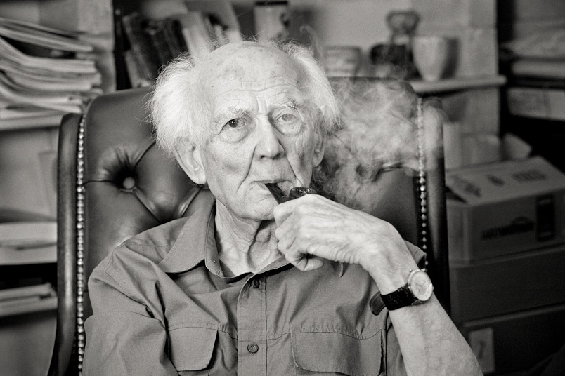
LA «profezia» DI Zygmunt Bauman
«Il successo nella vita di uomini e donne postmoderni dipende dalla velocità con cui riescono a sbarazzarsi di vecchie abitudini piuttosto che da quella con cui ne acquisiscono di nuove».
«La cultura della modernità liquida non si offre più come una cultura dell’apprendimento e dell’accumulazione così come accadeva per le culture a cui sono soliti fare riferimento gli storici e gli etnografi. Appare invece come una cultura del disimpegno, della discontinuità e della dimenticanza».

Slide 5
LA «profezia» DI Zygmunt Bauman
«In questo tipo di cultura e nelle strategie delle politiche della vita che essa valorizza e promuove, non c’è molto spazio per gli ideali. Ancora meno spazio c’è per gli ideali che suggeriscono uno sforzo a lungo-termine, continuo e sostenuto da piccoli passi capaci di portare fiduciosamente verso risultati lontani».
«La vostra macchina fa la revisione ogni anno, perché non dovrebbe farla anche la vostra coppia? È proprio così. Ciò che vale per la macchina vale anche per la coppia».

Slide 6
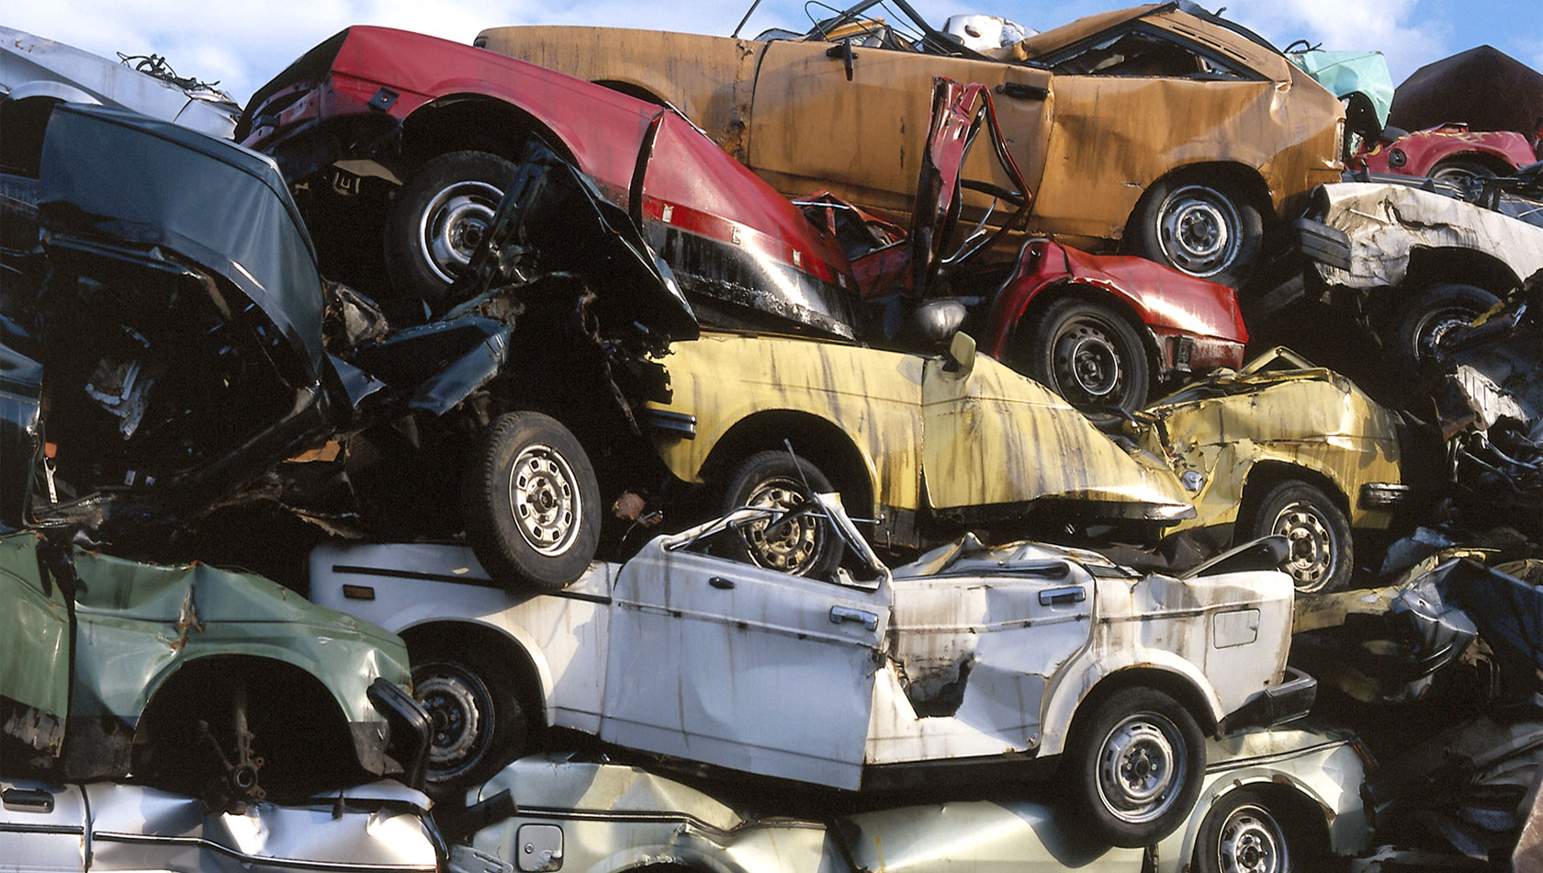
LA «profezia» DI Zygmunt Bauman
«Ci sono così tante macchine nuove e migliori in giro, più belle e attraenti, più facili da far funzionare e più scattanti. È tempo di pensare a un cambio. È tempo di consegnare la vecchia macchina alla rottamazione. In ogni caso, non era destinata né pensata per durare per sempre – o no? Siamo consumatori in una società di consumatori».

Slide 7
Rifiuti e «cultura dello scarto»
Persone come «rifiuti». Inevitabile l’eco delle parole di Papa Francesco e della sua denuncia del sistema internazionale nel quale siamo immersi che vive della logica dello scarto e considera uomini, donne e bambini non funzionali al progetto come «scarti». Rifiuti per Bauman, scarti per il Papa.
Nei rifiuti destinati alla spazzatura sociale ci sono anche i matrimoni e le famiglie.
Nell’universo di Bauman (che poi è il nostro) non c’è nulla di solido, tutto è liquido e come tale scivola via. Sta a noi galleggiare in questo universo liquido senza punti fermi, come una zattera in perenne balìa delle onde.

Slide 8
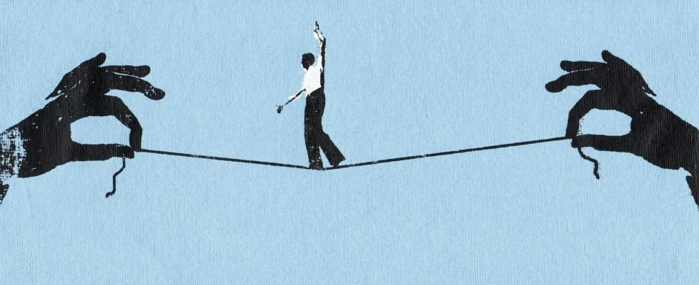
Rifiuti e «cultura dello scarto»
Valore emblematico che il paradigma della modernità liquida ha assunto in Occidente come corollario o espressione dell’individualismo esasperato e del relativismo imperante.
Tanto da farci porre l’interrogativo se questi ultimi siano il prodotto o, al contrario, la causa dell’altro. Ma è come chiedersi se sia nato primo l’uovo o la gallina. Domanda spazzata via dalla consapevolezza che il relativismo, l’individualismo e la modernità liquida sono sotto i nostri occhi e fanno parte del nostro orizzonte sociale.

Slide 9
Domande per il futuro
In quale direzione si muovono oggi la ricerca scientifica, le applicazioni tecnologiche e la finanza che le sorregge nella speranza di trarre dei profitti? Di sicuro l’opzione è quella legata alle applicazioni della genetica e della riproduzione umana, dove il capitale internazionale intravede la possibilità di ingenti guadagni con un tasso di rischio finanziario compatibile con i tempi duri della recessione globale.

Slide 10
Domande per il futuro
Quale dunque la prima conclusione? Fatte queste premesse di scenario (il mondo nuove delle biotecnologie, della modernità liquida e della finanza orientata al business della vita che incide sulla composizione sociale, in primis familiare) secondo voi da che parte può stare il sistema dei media e della carta stampata?
Conoscendo da vicino il tasso di omologazione, di conformismo e di auto percezione di questo mondo non possiamo purtroppo coltivare alcun dubbio.

Slide 11
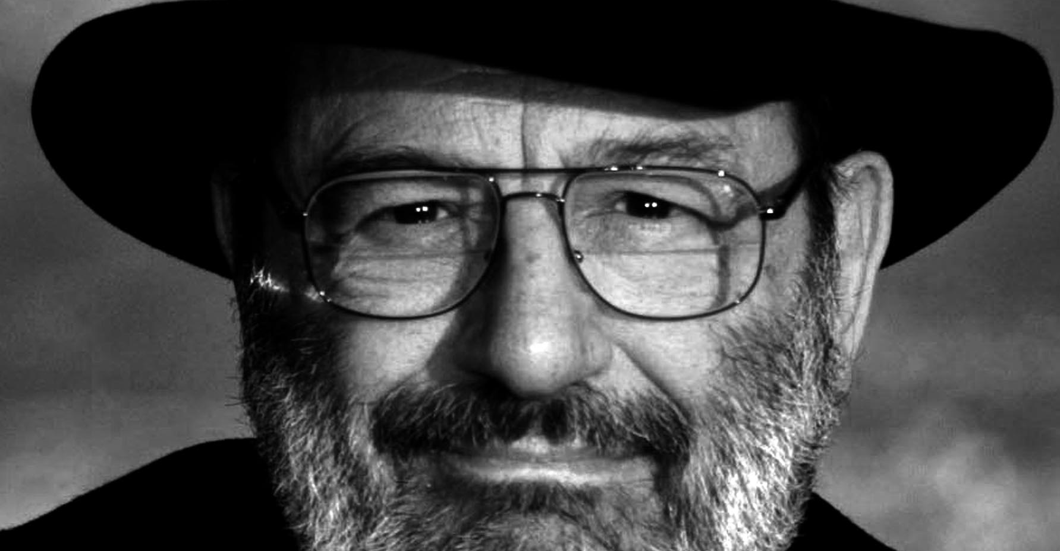
Media: nemici della famiglia o alleati?
È facile cadere nella classica contrapposizione tra «apocalittici e integrati» di fortunata memoria. Apocalittici, ovviamente, non nel senso propriamente cristiano e quindi dal sapore di profezia dei tempi nuovi (l’Apocalisse, appunto), quanto nella sua versione mediatizzata celebrata da Umberto Eco qualche decennio fa. Ovvero di catastrofico, sconvolgente o spaventoso, attinente comunque alla distruzione finale del mondo .

Slide 12
Media: nemici della famiglia o alleati?
No a visioni apocalittiche ma tre valutazioni generali su ruolo e funzione dei diversi media:
Luogo mediatico privilegiato per costruire il senso comune degli italiani: televisione.
Luogo mediatico privilegiato per la formazione del giudizio delle classi dirigenti: carta stampata.
Luogo mediatico nuovo è la Rete, la cui forza sociale e valoriale, è ancora tutta da valutare, ma con la quale dovremo fare presto i conti. Il consumo culturale delle nuove generazioni la predilige.

Slide 13
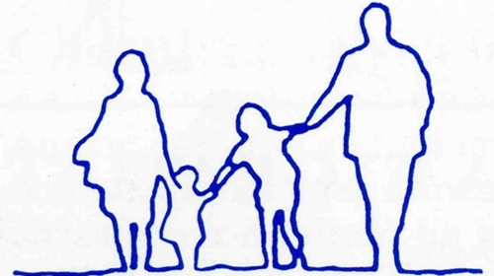
Media: nemici della famiglia o alleati?
La domanda sull’alleanza possibile necessita di un’acuta consapevolezza sullo stato dell’informazione sui temi della vita e della famiglia nella carta stampata.
Partiamo dai temi della vita e inevitabilmente inciampiamo in quelli della famiglia. Verrebbe da dire: «Simul stabunt simul cadent».
La sfida più grande che ci troviamo di fronte è il confronto sulla nostra visione di uomo, ovvero il suo valore e la sua dignità in ogni sua condizione esistenziale. Per questo anche le parole che usiamo sono importanti, anzi, fondamentali. perché il lessico ci definisce e definisce la realtà che ci circonda.

Slide 14
La famiglia fra modernità e tradizione
I media influenzano tanti aspetti della vita umana e sociale:
La percezione dei ruoli sociali connessi al genere
Le aspettative sessuali
Le attese rispetto ai sentimenti
La percezione dei ruoli professionali
La percezione dell’Altro, del diverso, del diversamente dotato
La partecipazione politica
La percezione di sé rispetto agli altri e alla comunità
La nozione ed esperienza di famiglia
La genitorialità e l’essere figli
La condizione degli anziani
Il senso della comunità
Il bene comune
Il ruolo dei corpi intermedi
Il valore della vita umana
La sfida delle biotecnologie
Le questioni della democrazia partecipativa-diretta-deliberativa

Slide 15
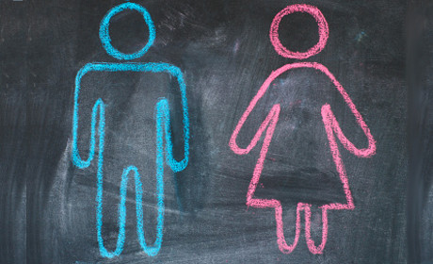
La famiglia fra modernità e tradizione
Per gli esperti, «è il modello complessivo di cultura a essere forte, nel bene e nel male, e dunque anche i soggetti che dovrebbero filtrare gli eventuali messaggi negativi dei media… sono di fatto immersi in un ambiente, in una cultura già fortemente mediatici. Dunque, essi stessi condizionati, non possono filtrare un bel niente».
Il caso più clamoroso, da questo punto di vista, è l’intrusione quasi per decreto mondiale, a partire dalla conferenza mondiale sulla famiglia di Pechino della cultura del gender su scala globale.

Slide 16
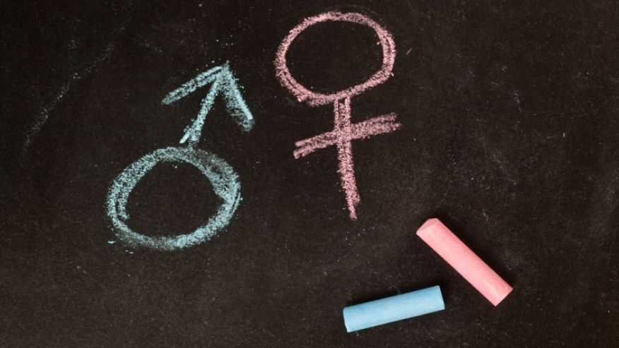
La famiglia fra modernità e tradizione
Non più uomo o donna ma eterosessuale, gay, lesbica e transgender (secondo la sempre più fortunata definizione Lgbt). In questa distinzione l’accento non è più posto sulla identità naturale e sul binomio millenario maschile-femminile, ma sull’inclinazione sessuale. Cioè è l’orientamento sessuale ad essere l’elemento distintivo e non più il nascere maschio o femmina.

Slide 17
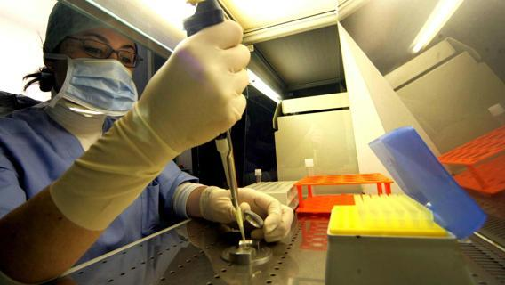
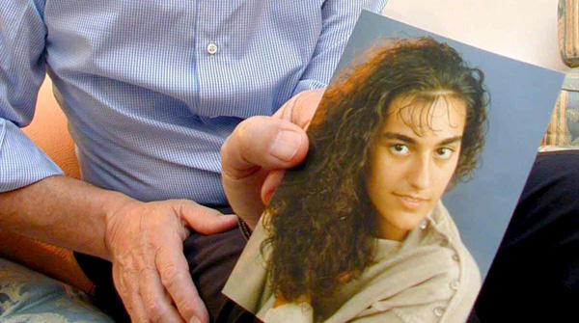
Media: nemici della famiglia o alleati?
In Francia un milione di persone, di confessioni diverse e estrazioni sociali differenti, sono scese in piazza per dire no al matrimonio omosessuale. Eppure per i media francesi “tutto il Paese” vuole le nozze gay.
Questo approccio manipolativo alla realtà è ben visibile anche in Italia. Prima nel 2005, con il referendum sulla Legge 40…
… poi nel 2009 con Eluana Englaro.

Slide 18
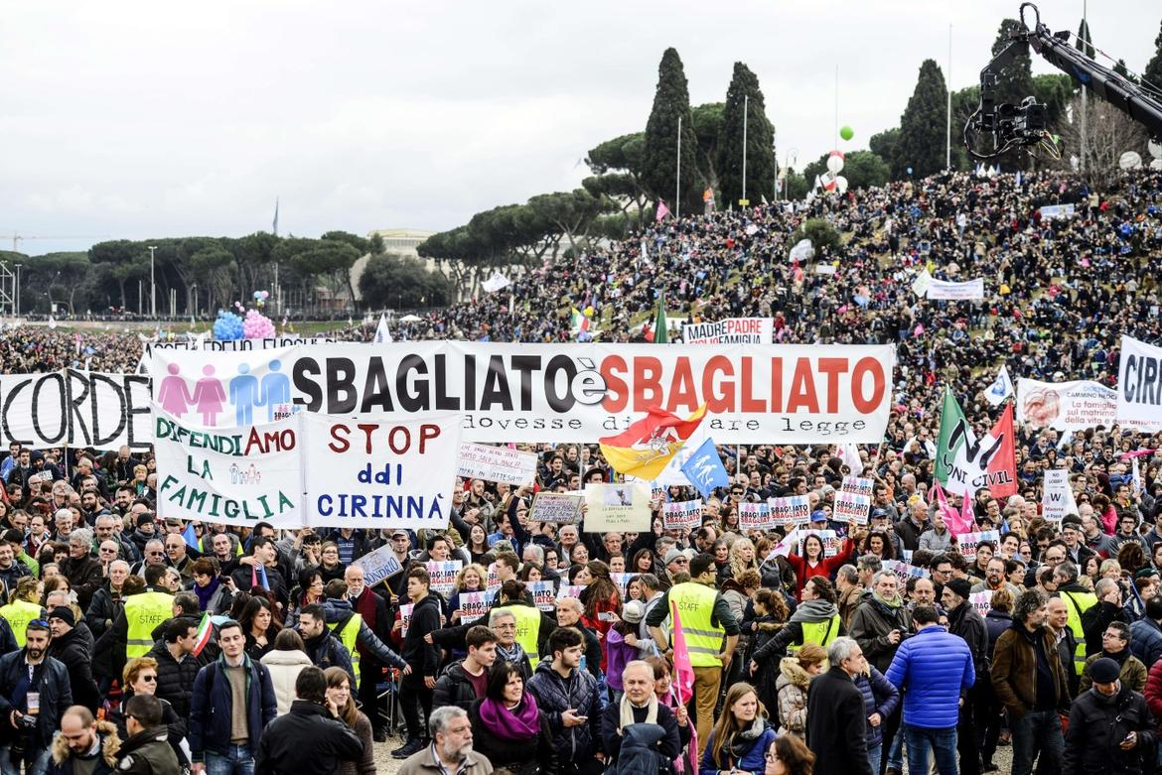
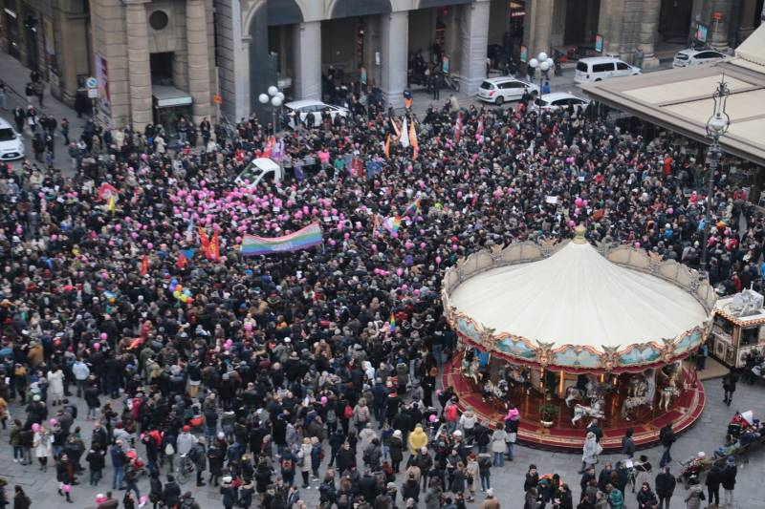
Media: nemici della famiglia o alleati?
Per tornare all’esempio delle unioni tra persone dello stesso sesso, guardiamo al Family day del Circo Massimo, anno di grazia 2016: anche qui, il sentire di un vasto movimento popolare è sminuito dalla stampa mainstream rispetto alle piazze arcobaleno più ristrette ma astutamente riprese con obiettivi grandangolari.

Slide 19
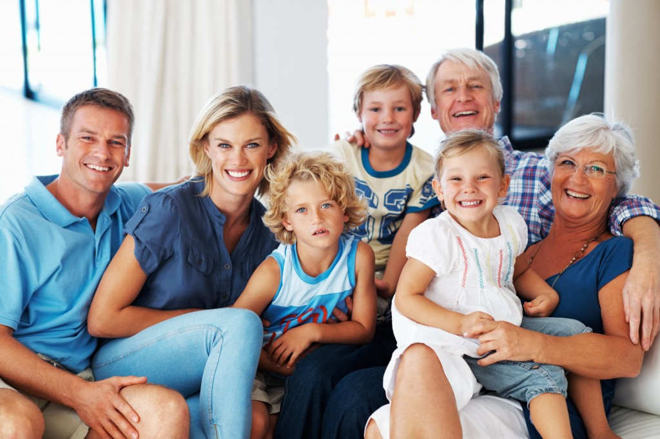
Media: nemici della famiglia o alleati?
Quanta fatica sulla carta stampata anche solo per riportare correttamente le cifre: il 99, 95 per cento delle famiglie rientra nella categoria “tradizionale”. Le altre, cioè neppure l’1, per cento sono le coppie omosessuali. Per non parlare dei dati del censimento che ci raffigurano una realtà ultraminoritaria fatta di poche migliaia di conviventi omosessuale di appena 600 figli di queste coppie.

Slide 20
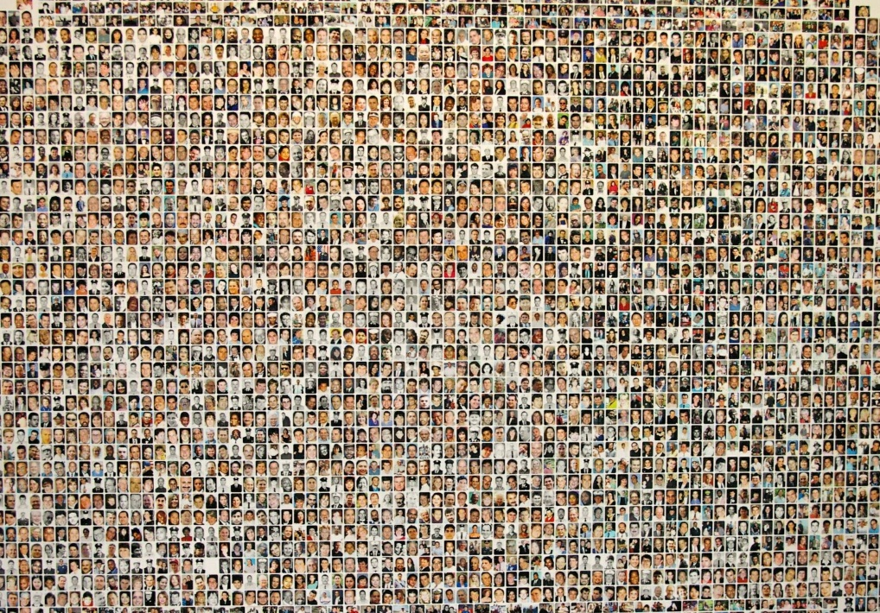
LA VITA PRIMA, ALLA FINE E DURANTE…
La sfida più grande che ci troviamo di fronte è il confronto sulla nostra visione di uomo, ovvero il suo valore e la sua dignità in ogni sua condizione esistenziale. Per questo anche le parole che usiamo sono importanti, anzi, fondamentali. perché il lessico ci definisce e definisce la realtà che ci circonda.
L’informazione sui temi etici e antropologici sembra seguire binari prestabiliti, in cui quella che viene presentata è la presunta “opinione maggioritaria”, senza dare spazio al Paese reale, all’Italia profonda…

Slide 21
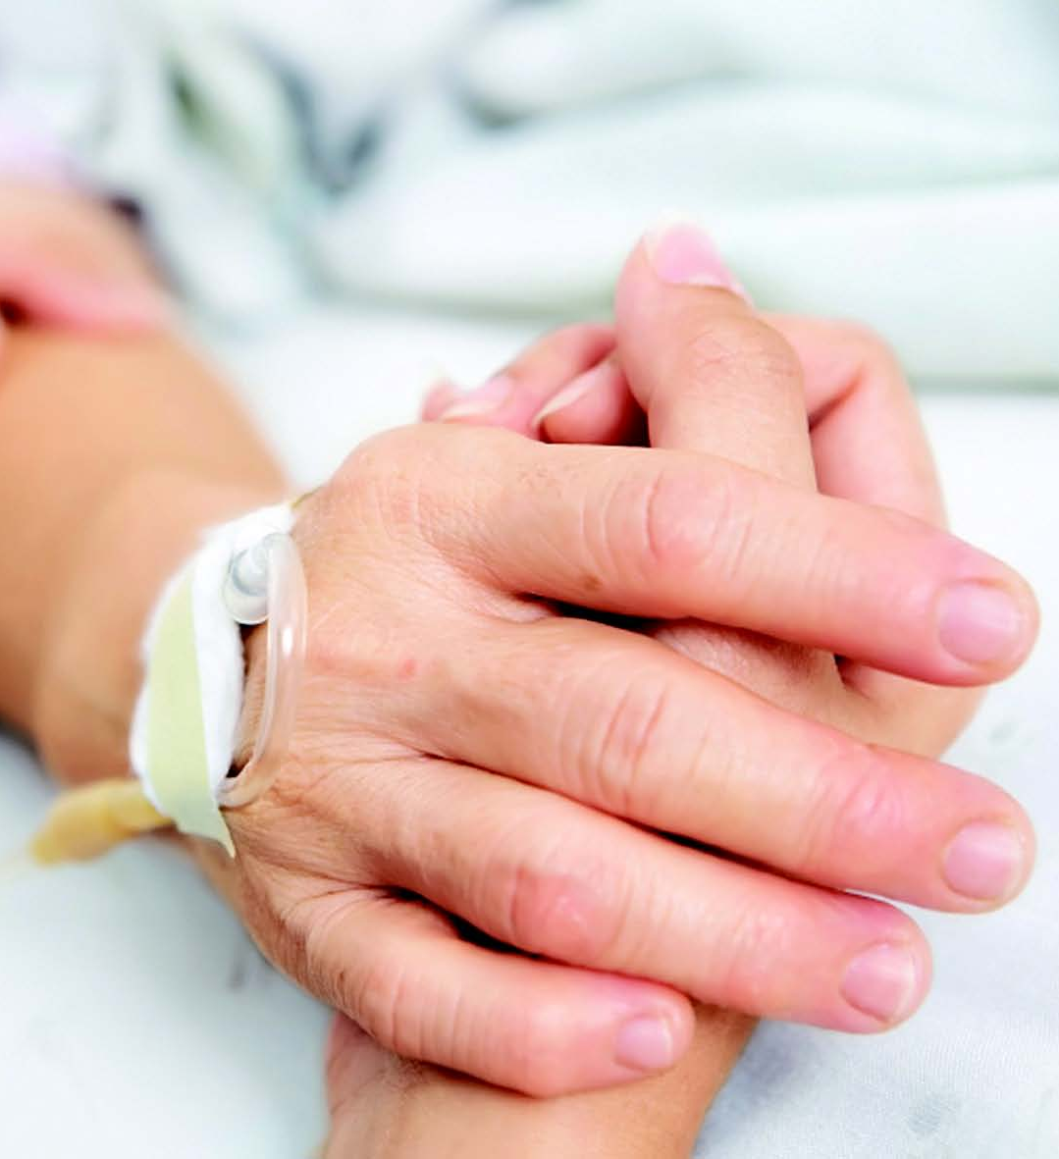
LA VITA PRIMA, ALLA FINE E DURANTE…
I media e la carta stampata in particolare, sono proprio in questo frangente ancor più responsabili della costruzione del senso sociale di un Paese e condizionano molti aspetti della vita quotidiana delle persone.
Le informazioni che vengono trasmesse, soprattutto quando si riferiscono a temi sociali, sono spesso viziate da alcuni peccati originali: emotivismo, spettacolarizzazione, scarsa documentazione, superficialità, ideologizzazione.
Si tende a veicolare messaggi univoci, senza appello e senza contraddittorio, privilegiando una sola fonte e rimbalzandone il comunicato stampa, amplificando le distorsioni e dilatando le semplificazioni

Slide 22
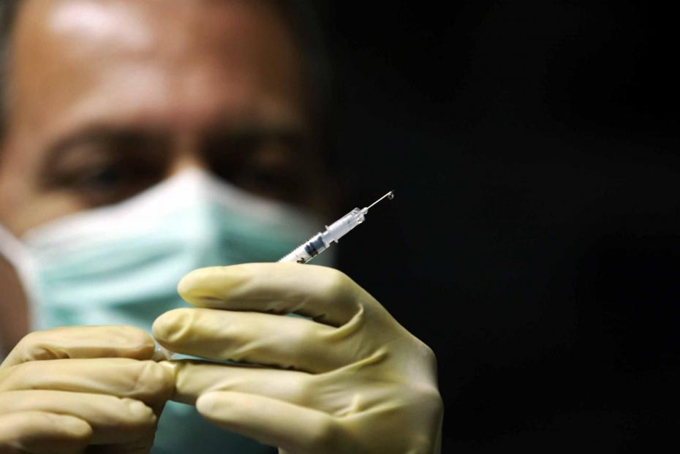
LA VITA PRIMA, ALLA FINE E DURANTE…
Sono i media ad avere la responsabilità di rendere “accessibili” i dati, le notizie, le opinioni al grande pubblico e le modalità con cui scelgono di farlo non sono affatto neutre: l’eutanasia diviene un’opera di pietà e l’aborto un’opzione praticabile in circostanze giustificabili, la coppia omosessuale automaticamente una famiglia con gli stessi diritti delle coppie eterosessuali.

Slide 23
CONCLUSIONI PER ASPIRANTI POLITICI
Cosa dire a chi si appresta a maneggiare le questioni della vita e della famiglia nello spazio pubblico, anche più strettamente politico?
Occorre la piena consapevolezza del ruolo dei media e della carta stampata nella formazione del consenso.
Bisogna sapere che la logica degli interessi, innanzitutto di natura economica, guidano e condizionano le scelte della politica e, se possibile, indirizzano attraverso le proprietà editoriali, la narrazione pubblica e le linee interpretative degli epifenomeni legati allo svolgersi della vita (al suo sorgere, nel durante e sino alla sua fine naturale) e alla costruzione della famiglia.

Slide 24
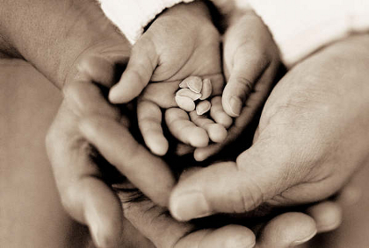
CONCLUSIONI PER ASPIRANTI POLITICI
Che la consapevolezza della posta in gioco, ovvero la costruzione di una politica radicata attorno alla centralità della persona, rifiuti un’informazione ideologizzata, decodifichi le proposte che vengono da gruppi di potere e da lobby più o meno potenti, si confronti in punta di ragione e senza sensi di colpa o di presunta inferiorità sociale o culturale.
Accetti la sfida in campo aperto nella consapevolezza che la stragrande maggioranza del popolo italiano ha un atteggiamento di fondo (tranne poche e agguerrite minoranze ideologizzate) che è pro vita e pro famiglia. E spetta agli altri, stampa compresa, dimostrare la presunzione contraria.

